Slide 1
第三章 辐 射
本 章 内 容
辐射的基本知识
太阳辐射
地面辐射差额
太阳辐射、地面辐射和大气辐射的基本性质、变化规律

Slide 2
第一节 辐射的基本知识
一、辐射及其特性
辐射
物体以电磁波或粒子流形式向周围传递或交换能量的方式。
辐射能
物体以辐射的方式传递交换的能量。
基本特性
波粒二象性

Slide 3
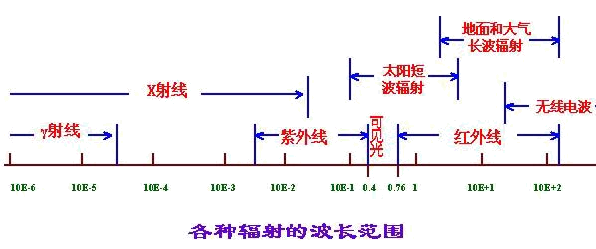
波动性
波动性的反映
V＝λ·f …………(3-1)
电磁波谱

Slide 4
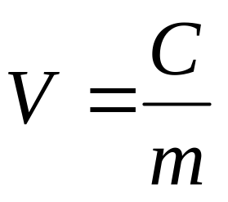

电磁波的速度
尽管各种波长的电磁波有许多不同的特性，但它们的传播速度是一样的。在真空中，其速度为30万公里/秒。
在各种不同介质中，电磁波有不同的传播速度。
其中 m 为介质的折射率，是由介质的物理特性决定的。

Slide 5
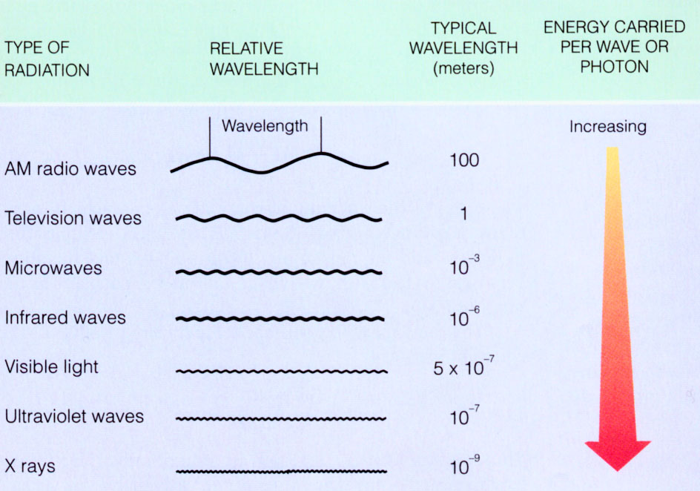
电磁波谱
电磁波按其频率或波长的排列构成电磁波谱。整个波谱包含宽广的频率范围，可分为许多分支区段。

Slide 6
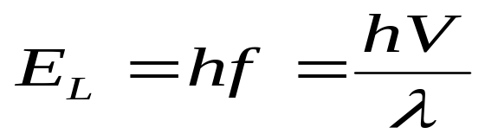
粒子性
………… (3-2)
其中h＝6.626×10⁻³⁴J·s，称为普朗克常数。
辐射的度量和单位
辐射通量、辐射通量密度
辐射通量及单位：
定义：单位时间通过任意面积上的辐射能量。
单位：J·s⁻¹或W

Slide 7
辐射通量密度（E）及单位
定义：单位面积上的辐射通量。
单位： J·s⁻¹·m⁻²或W·m⁻²
E=dF/(ds.dt)
dF
dF
ds
ds
辐射通量密度又被称为辐射强度、辐射能力或放射能力。

Slide 8
光通量、光通量密度、照度
光通量及单位
定义：表征辐射通量而产生光感觉的量。
单位：流明（lm）
光通量密度及单位
定义：单位面积上的光通量。
单位：流明/米²（lm·m⁻²）
照度及单位
定义：单位面积上接受的光通量。
单位： lx，音译为勒克斯，1 lx=1 lm·m⁻²

Slide 9
物体对辐射的吸收、反射和透射
概念
吸收率(a) ： a=Q_{a}/Q
反射率(r) ： r=Q_{r}/Q
透射率(d) ： d=Q_{d}/Q
入射
反射
吸收
透射

Slide 10
a、r、d的变化
黑体：对于投射到该物体上所有波长的辐射都能全部吸
收的物体称为绝对黑体。故有：
a＝１，r＝d＝０。
灰体：透射率d＝０，吸收率a＝（１－r），且a不随波
长而变化的物体。

Slide 11
辐射和温度
任何物体，只要温度不是绝对温度 0 度，都在辐射着电磁波。同时也吸收着从四面八方传播过来的电磁波。这一物体就这样通过辐射过程与周围环境交换着能量。
根据物体的性质，并不是所以波长的电磁波都能被吸收。某种物体可能吸收某些波长或波段的电磁波，同时它也发射这些波长或波段的电磁波。这就是 Kirchhoff 定律。每一种物体对不同波长电磁波的吸收能力大小构成该物体的电磁波谱。
该定律指出，对于某一波长来说，如果一个物体是好的吸收体，他同时也是好的发射体，差的吸收体也是差的放射体（严格地讲，该定律仅适用于气体）。

Slide 12
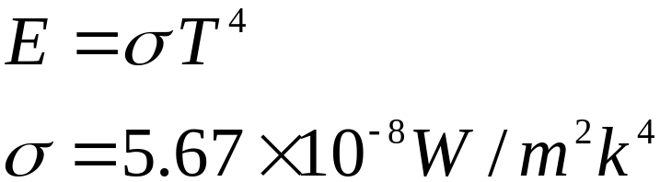
Stefan – Boltzmann定律
对Planck公式在各个波段进行积分，我们可以得到用Stefan – Boltzmann 定律
它描述的是黑体向外辐射的总能量与温度的关系

Slide 13
太阳和地球的辐射波长峰值
太阳的温度大致是 6000K，其辐射的峰值波长是 0.55 µm。地球表面的温度大致是 288K，其辐射的峰值波长大约是 10 µm。
在大气科学中，常把太阳辐射称为短波辐射，把地球辐射称为长波辐射。短波辐射的范围是从0.2 µm 到 4.0 µm，长波辐射的范围是从 4.0 µm 到 20 µm。

Slide 14
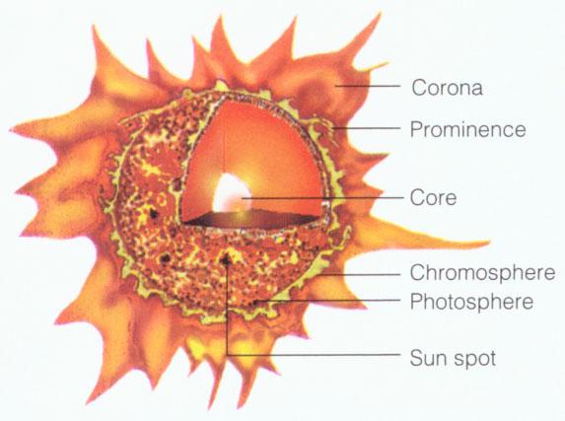
第二节 太阳辐射
太阳距地球的距离是1.5×10⁸KM.
太阳中心温度高达15百万度，这是氢的核反应的结果（氢聚变生成氦)。
太阳表面的温度大约是6000ºC.
太阳表面经常出现黑色的斑点，也就是太阳黑子，直径可达地球直径5倍那么大。黑子周围很亮的地方释放较高的温度。
太阳黑子有11年的活动周期。

Slide 15
一、太阳辐射强度和太阳常数
太阳辐射强度 （太阳辐射通量密度）
太阳辐射强度及单位
定义：单位时间内投射到单位面积上的太阳辐射能量。
单位：W·m⁻²
太阳常数 （S₀）
太阳常数及变化范围
定义：当地球位于日地平均距离时(约为1.5×10⁸km)，
在地球大气上界投射到垂直于太阳光线平面上的太
阳辐射强度。

Slide 16
变化范围： 1325 W·m⁻² ～1457 W·m⁻²
我国采用的太阳常数值为1382 W·m⁻² 。
太阳光量常数及范围
定义：大气上界，太阳辐射产生的平均光照强度。
范围：1.35×10⁵～1.4×10⁵lx
地球接收太阳的短波辐射，
放出红外长波辐射

Slide 17
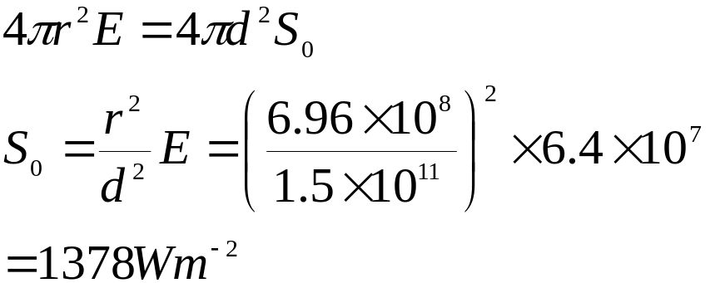
太阳的辐射通量
太阳的辐射温度是5800K，根据Stefan – Boltzmann 定律，我们得到 太阳表面的辐射强度（通量）为E_{太阳}=6.4×10⁷W/m²。
那么在到达地球时，太阳的辐射通量可以通过下面的公式求出
r
d

Slide 18

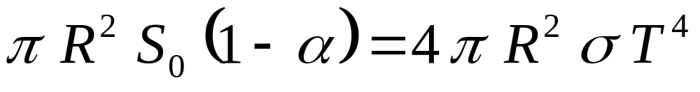

地球接受太阳的辐射
地球围绕太阳运行，它一面吸收太阳辐射，一面以它自身的温度向宇宙空间发射辐射。其热量平衡关系应当有
这里，S₀ 为达到地球大气上界的太阳辐射通量，T 为辐射平衡温度，α 为地球大气系统对太阳辐射的反射率。
R

Slide 19
地球表面的温度
根据目前测量得到的数据，
S₀ = 1376 w/m² (+3.4% ~ -3.5%)
α= 0.3
R = 6370 km
计算得到 T = 255⁰K （ -18⁰C）
它远低于地球表面的实际平均温度 15⁰C
问题出在那里呢？就是大气中温室气体的温室效应，它使地面的平均温度上升了 33⁰C，从 –18⁰C 变为 15⁰C。

Slide 20
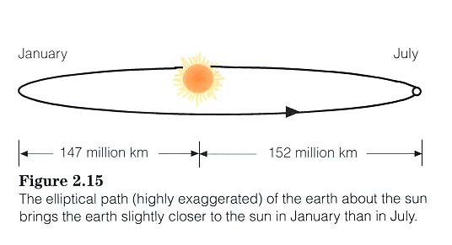
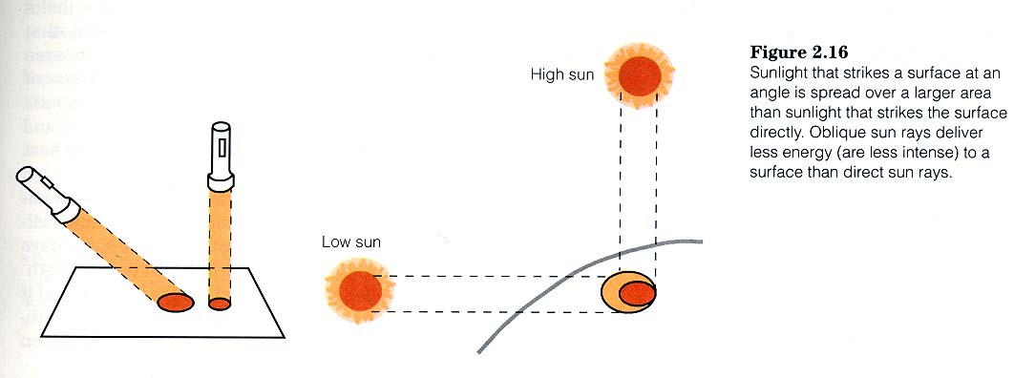
二、季节与太阳辐射
地球绕的椭圆轨道，地球在1月比7月靠近太阳。
地球的季节主要受太阳辐射变化的影响, 影响太阳辐射強度的因素主要为日照角度和日照时间。
太阳光斜射时,所照射面积较直射大,但能量強度较小.

Slide 21
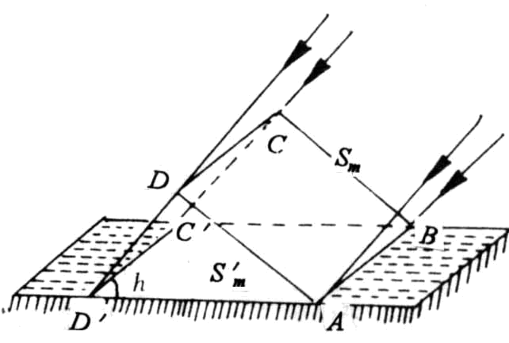
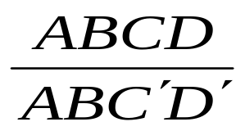
三、太阳高度角、太阳方位角和昼长
太阳高度角 （h）
定义
太阳光线与地表水平面之间的夹角。(0°≤h≤90°)
水平面上太阳辐射的计算
S_{m}′＝S_{m}· ＝S_{m}·sinh
………… (3-8)
S_{m}和S_{m}′与h的关系图

Slide 22
水平面上得到的太阳辐射能随着h的增加而增加。
h的计算公式
sin h＝sinφsinδ+cosφcosδcosω
…………(3-9)
式中：φ为观测点纬度，δ为赤纬，ω是时角。
δ的计算
δ的含义：太阳直射点纬度(即太阳直射光线与赤道平面
之间的夹角)。
计算公式：
δ＝23.5sinN° …………(3-10)

Slide 23
说明：式中N°以度为单位，是距春分日或秋分日最近的总
天数。春分日至秋分日取正值，否则，取负值。
特殊日期δ的值：
春分日(21/3)或秋分日(23/9)：δ＝0°
夏至日(22/6)：δ＝23.5°
冬至日(22/12)：δ＝-23.5°（23.5°S）

Slide 24
ω的确定
ω是用角度表示的时间，每15°为一小时
正午：ω＝0；
上午：ω＜0；
下午：ω＞0，。
正午时刻h的计算公式
h_{正午}＝90°-φ+δ …………(3-11)

Slide 25
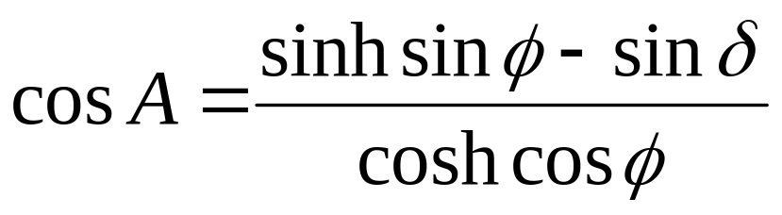
太阳方位角 （A）
定义
太阳光线在水平面上的投影和当地子午线的夹角。
计算公式
…………(3-12)
式中A值：
正南：A=0
正南以西：A>0
正南以东：A<0

Slide 26
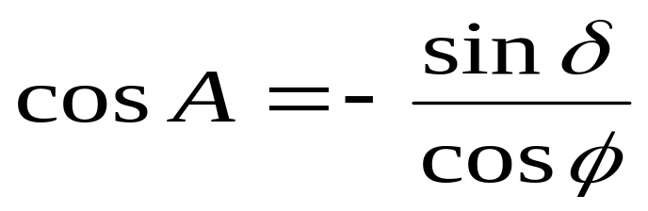
特殊时刻A的计算公式
日出日没时（h=0）
………… （3-13）
北半球A的季节变化
除北极外，一年中只有春分日和秋分日，日出正东日没
正西。
夏半年内，日出东偏北方向，日没西偏北方 向；且愈近
夏至日，日出日没方位愈偏北。

Slide 27
冬半年内，日出东偏南方向，日没西偏南方向；且愈近冬至
日，日出日没方位愈偏南。
南半球相反

Slide 28
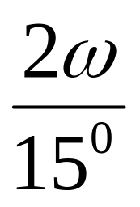
昼长的变化规律
相同纬度，昼长冬短夏长，春秋介于二者之间。
夏季昼长随纬度升高而加长，冬季昼长随纬度升高而缩短，
春、秋分则不随纬度升高而变。
可照时数、实照时数和日照百分率
可照时数（昼长）
定义：不受任何遮蔽时每天从日出到日落的总时数。
单位：小时、分
计算公式：
可照时数 =
…………(3-14)
ω是时角

Slide 29
此时：
cosω＝-tgφtgδ ………… (3-15)
实照时数
地面上用日照计实际测量的日照时数。
日照百分率
实照时数
日照百分率＝ ————— ×100%
可照时数
光照时间
光照时间＝可照时数＋曙暮光时间

Slide 30
曙暮光
在日出前和日落后，太阳光线在地平线以下0°～ 6°时，光通过大气散射到地表产生一定的光照强度，这种光称为曙光和暮光。
一般曙暮光随纬度升高而加长；夏季尤为显著。

Slide 31
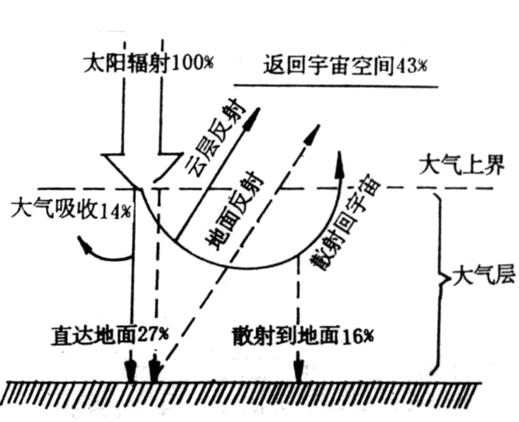
四、大气对太阳辐射的减弱
太阳辐射在大气中的减弱

Slide 32
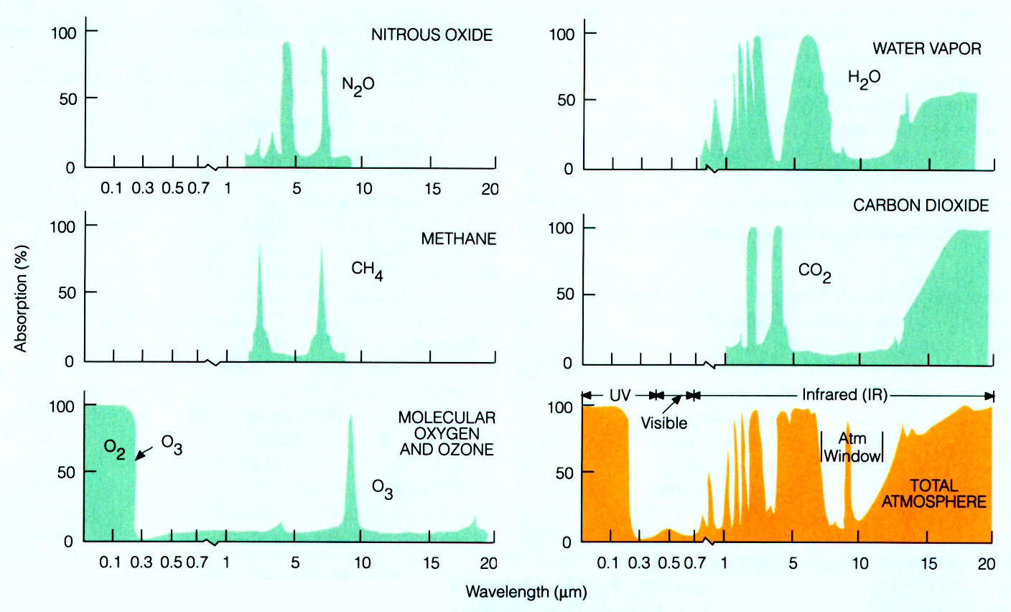
减弱方式
吸收作用
主要的吸收成分：
氧、臭氧、水汽和CO₂
物质对辐射具有选择性吸收（物质的吸收性质取决于物质的分子结构）。如H₂0、CO₂、CH₄、CFCs、N₂O等很少吸收太阳的短波辐射，但它们对红外长波辐射的吸收很强。O₃既吸收太阳的紫外辐射，也吸收红外长辐射。右图给出的是大气成分的吸收波谱。

Slide 33
大气的温室效应
温室效应来自地球大气中某些气体的选择吸收特性。这些温室气体对太阳的短波辐射几乎没有吸收，让它达到并加热地面，而对长波辐射则有很强的吸收，使地面发出的长波辐射无法完全离开地球大气。其总的效果是使对面温度升高。
温室气体的辐射效果很象温室的玻璃，它允许太阳光通过，但不让红外辐射通过（玻璃对红外辐射的吸收系数很大）。温室内的温度就要比温室外高好多度。
大气的温室效应与温室玻璃有着根本的区别，温室玻璃不让红外辐射通过，这与温室气体的温室效应相同。但是，温室玻璃还隔绝了温室内外的热对流和热交换，这一保温作用甚至比其不让红外辐射透过的作用更强。相比之下，大气的温室效应并不隔绝热对流和热交换。所以，我们应从物理上理解它们的不同之处。

Slide 34



散射作用
散射
当太阳辐射通过大气时，遇到大气中的各种质点，太阳辐射能的一部分散向四面八方，称为散射。
分类
由入射辐射波长 与散射质点的相对大小r，将散射分为分子散射（雷莱散射）和米（Mie）散射。
r《 时，分子散射。
r ~ 时，米散射。

Slide 35
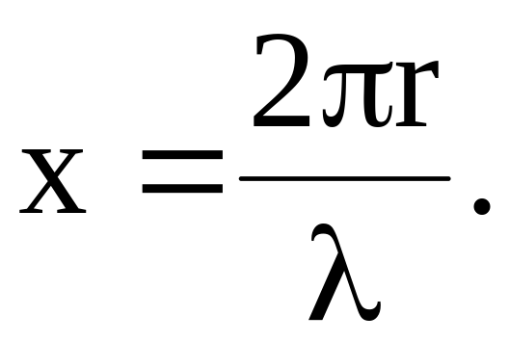
散射与波长和粒子的大小有关
研究表明粒子散射的强弱与电磁波波长（λ）和大气粒子的相对大小有关。如果一个圆形离子的半径用r表示，该粒子的周长与电磁波波长的比率称为粒子的尺度参数，

Slide 36
瑞利散射
当空气粒子远小于某一辐射波长时（x<<1或者r<<λ时），空气粒子对该波长的散射称为瑞利散射。因为空气分子的大小约为10⁻⁴ μm，而可见光波长在0.5 μm， 所以，空气分子对太阳辐射的散射属于瑞利散射。
瑞利（Lord Rayleigh (John William Strutt)，1842—1919）：英国物理学家，对物理学的许多领域都作出了杰出的贡献，如光学、声学、流体力学、电动力学等。1904年获得诺贝尔物理学奖。他早年在剑桥大学学习，后来在那里工作。

Slide 37
米散射
当空气粒子的大小与某一辐射波长相当时（0.1<x<50，r≈λ），散射称为米散射。因为大气气溶胶粒子的直径大约在0.1—10 μm，它们对可见光的散射属于米散射。
云滴的直径一般在几个微米左右，它们对太阳光的散射也属于米散射。但是，气溶胶和云滴对红外和微波的散射则属于瑞利散射；
米（Gustav Mie， 1868—1957）：德国物理学家。对电磁散射理论作出了杰出的贡献。

Slide 38
几何散射
当空气粒子远大于某一波长时，散射属于几何散射的范围。几何散射指的是粒子对太阳光产生折射和反射，这些属于几何光学的范围。
雨滴和冰晶的大小在几个微米和几十微米之间，光它们对太阳产生折射和反射，形成雨虹和日晕等光学现象，这些都属于几何散射。

Slide 39
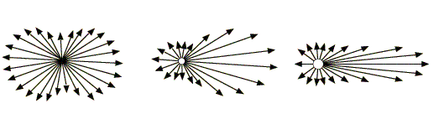
瑞利散射和米散射的差异
瑞利散射和米散射之间的差别可以下图看出。入射光经过瑞利散后，光线并不完全在原来的方向传播，而是被散射向各个方向。但是，散射并非是各向同性的，与入射光平行的方向上的散射（前向和后向散射）较强，与入射光垂直方向上的散射则相对较弱。
米散射也导致光线朝着各个方向发射，但与瑞利散射不同的是，在米散射过程中光线更倾向于前向散射，在其它方向上则较弱。随着粒子尺寸的变大，米散射过程中的前向散射更强，如图c。
入射光线的方向射

Slide 40
散射的本质
简单地讲，散射可以看成是光子与粒子之间的弹性碰撞，光子被碰撞后改变传播方向而向各个方向散射，但光子的能量并不改变，这与前面的太阳辐射被空气分子和粒子吸收不同。
在散射过程中，虽然总的辐射不变，但由于辐射被散射各个方向，所以，在原传播方向的辐射强度被削弱。

Slide 41
米散射
米散射的强弱不仅与入射辐射的波长有关，还与散射粒子的折射率有关，这可以通过散射系数与折射指数来解释。
折射系数是一个稍微有些复杂的复数，m=m_{r}+im_{i}。它的实部m_{r}是粒子的折射率，虚部m_{i}与粒子的吸收性能有关，m_{i}=0表示粒子对辐射没有吸收。

Slide 42
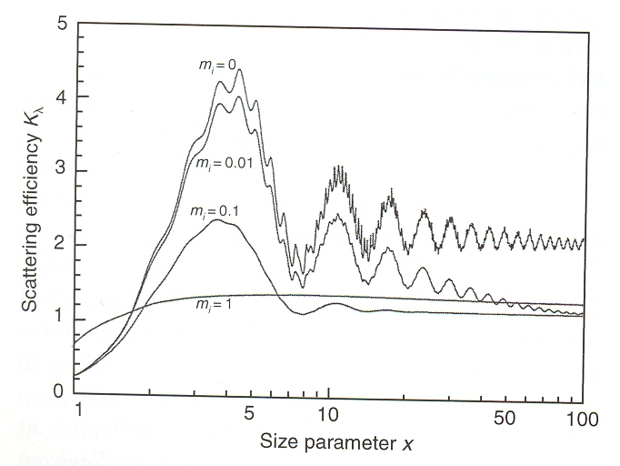
米散射
右图给出的是折射率m_{r}=1.5时的散射消光系数与尺度参数x的关系，消光系数先是随x的增大而增加，在x=4附近达到最大值，然后变小，说明大气中的粒子对波长接近于其半径（r≈λ）的电磁波散射最强，这一结论在实际应用中非常重要。
气溶胶粒子的半径大约是r≈0.1 μm，接近于可见光波长，所以，对太阳光的散射属于米散射。因为气溶胶主要散射红黄光，所以，在空气污染较严重时，日落或日出时的太阳比空气清洁时更红。
随着x的增大，散射系数呈波动变化，并逐渐衰减和趋近于一个定常值2，意味着当粒子半径比入射波长大得多时，粒子对电磁波的散射强度与波长无关。云滴的半径大约是10 μm，对应的尺度参数是x≈100，这时，云滴对各种波长可见光的散射是相同的，所以，云看起来呈白色。
大的气溶胶粒子对太阳光的散射效应与云滴类似，所以，有时天空虽然没有云，但严重的空气污染也会使天空呈白色。

Slide 43
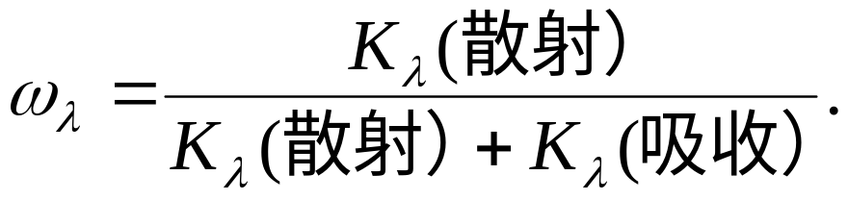
空气粒子对辐射的吸收和散射
大气粒子不仅散射太阳辐射，也吸收太阳辐射，这两者其实是联系在一起的。从上图可以看出，吸收性较强的粒子的散射系数较小，随着粒子尺度的增加，散射系数趋近于1；
而吸收性较弱的大气粒子的散射系数较大，随着粒子尺度的增加，散射系数趋近于2。粒子的吸收和散射性质通常用所谓的单一散射反照率来衡量，

Slide 44
反射作用
参与反射作用的物质
大气中较大的尘粒和云滴、云层。
云的反射作用
其反射能力随云状、云量和云厚而不同。云量愈多，云层愈厚，反射愈强。云层平均反射率为50%～55%。

Slide 45
水汽对辐射的正反馈和负反馈
水汽是一种温室气体，它的增加导致温度升高，温度升高导致大气中含有更多的水汽，大气的温室效应更强，这是水汽对辐射的正反馈作用。
当大气中的水汽增多时，云量增加，云的增加对入射的太阳辐射产生反射，使地球大气系统收入的能量减少，这导致负的辐射强迫。

Slide 46
第三节 地面辐射差额
一、地面辐射(E_{e})
定义
地面昼夜不停的向外放射辐射能，称为地面辐射(E_{e})。
波长范围
3,000nm～80,000nm，最大放射能力波长约为10,000nm。
日变化
白天>夜间
二、大气辐射
定义
大气辐射：大气向外的辐射。
大气逆辐射(E_{a})：大气辐射中传向地面的辐射。

Slide 47
波长范围
7,000nm～120,000nm，最大放射能力波长约为15,000nm。
三、地面有效辐射(E₀)
定义
地面辐射与被地面吸收的大气逆辐射之差。亦称净红外辐射。
影响因子
地面温度 、空气温度、空气湿度、云况、风力、海拔、地面状况和植被等。

Slide 48
四、大气温室效应和阳伞效应
温室效应
大气中各种微尘和二氧化碳成分的存在，犹如温室覆盖的玻璃一样，阻挡了地面向外的辐射，增强大气逆辐射，对地面
有保温和增温作用，这种现象称为大气温室效应。
阳伞效应
大气中微尘和二氧化碳的增加，犹如在阳光下撑了一把伞，减弱了到达地面的太阳辐射，对地面有降温作用，这种现象称之为大气阳伞效应。

